Slide 1
Para hacer ahora
Make a list of the following in your notebook:
Ways to say hello in Spanish
Ways to say goodbye in Spanish
Don’t be concerned if you don’t know many! I am interested in seeing what you currently know about this topic before we learn about it together.

Slide 2
Hoy es el 10 de septiembre.

Slide 3
La cita del día

Slide 4
El objetivo
All learners will demonstrate the ability to conduct a basic conversation in Spanish:
Greeting
Exchange of feelings
Farewell

Slide 5
Los saludos
Hola
Buenos días
Buenas tardes
Buenas noches
Buenas

Slide 6
¿Cómo estás?
It is customary to ask someone how he/she is feeling during a basic conversation.
When speaking to a friend, someone younger than you or someone “on your level” you would ask “¿Cómo estás?”
When speaking to someone older than you and/or to someone to whom you would like to show respect, you would ask “¿Cómo está?”

Slide 7
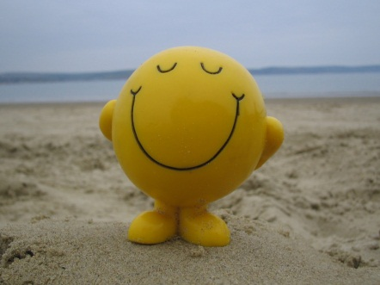
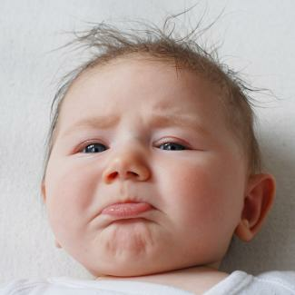
Las emociones
Bien
Alegre
Mal
Triste
Así así
Estoy…

Slide 8
Y tú / y usted
After one person in the conversation has stated his/her emotion, he or she will ask how the other person is feeling.
When speaking to a friend, someone younger than you or someone “on your level”, you would ask ¿y tú?
When speaking to someone older than you and/or to someone to whom you would like to show respect, you would ask ¿y usted?

Slide 9
¿Qué tal?

Slide 10
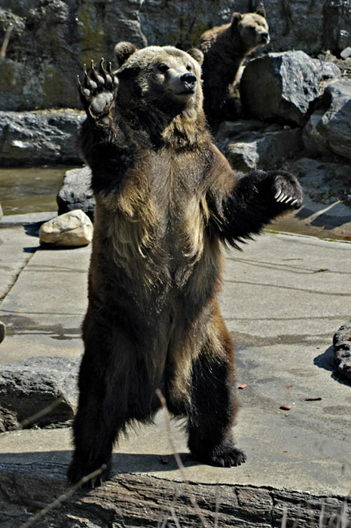
Las despedidas
Adiós
Chao
Hasta pronto
Hasta luego
Hasta mañana

Slide 11
Durante la mañana…
Julio: Hola María.
María: Buenos días Julio.
Julio: ¿Cómo estás?
María: Estoy bien ¿y tú?
Julio: Estoy triste.
María: Adiós Julio.
Julio: Hasta pronto.

Slide 12
Durante la tarde…
Sara: Hola señor.
El profesor: Buenas tardes Sara.
Sara: ¿Cómo está?
El profesor: Estoy así así ¿y tú?
Sara: Estoy triste.
El profesor: Adiós Sara.
Sara: Hasta mañana.

Slide 13
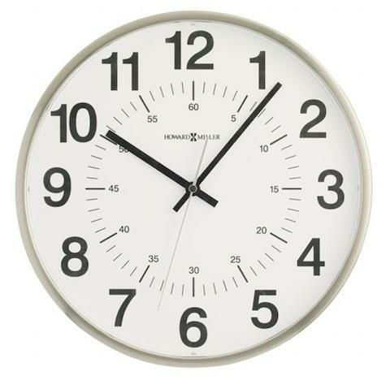
Durante la noche…
Miguel: Buenas noches Ángel.
Ángel: Buenas.
Miguel: ¿Qué tal?
Ángel: Estoy alegre ¿y tú?
Miguel: Estoy alegre también.
Ángel: Chao.
Miguel: Adiós.

Slide 14
Más práctica

Slide 15
Una tira cómica
Classwork assignment: Complete a three square comic strip.
Square one: Greeting between two people
Square two: Exchange of emotions
Square three: Farewell
**Be sure your illustrations match your expressions**

